Slide 1

ESOPIANETI
01/02/2023 - Introduzione
La Ricerca di Mondi in grado di Ospitare Vita Extraterrestre

Slide 2
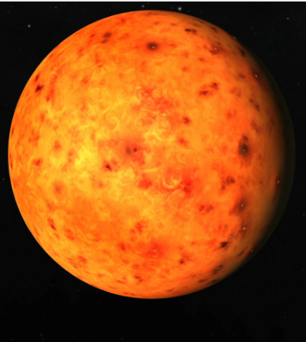
conosciamoci
Chi sei?
Da dove vieni?
Perché hai scelto lo scientifico?
Quali sono I tuoi veri interessi?
TRAPPIST-1 b

Slide 3
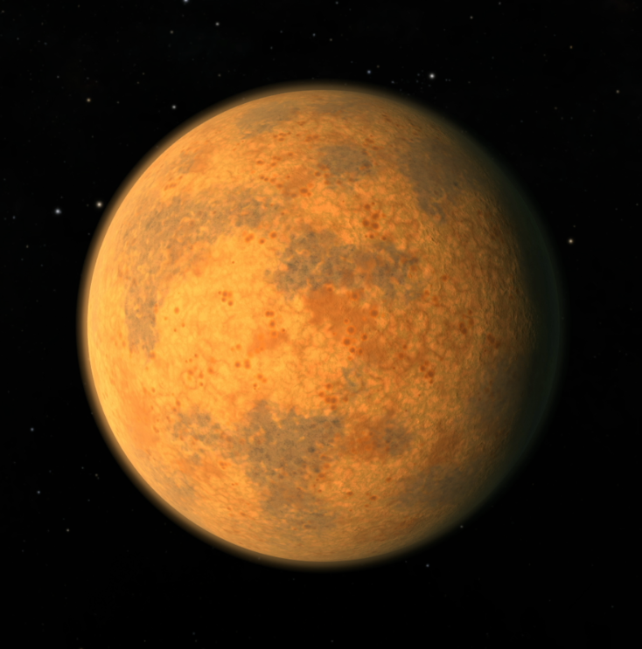
Brainstorming
Cosa ti viene in mente quando senti la parola
ESOPIANETA?
TRAPPIST-1 c

Slide 4
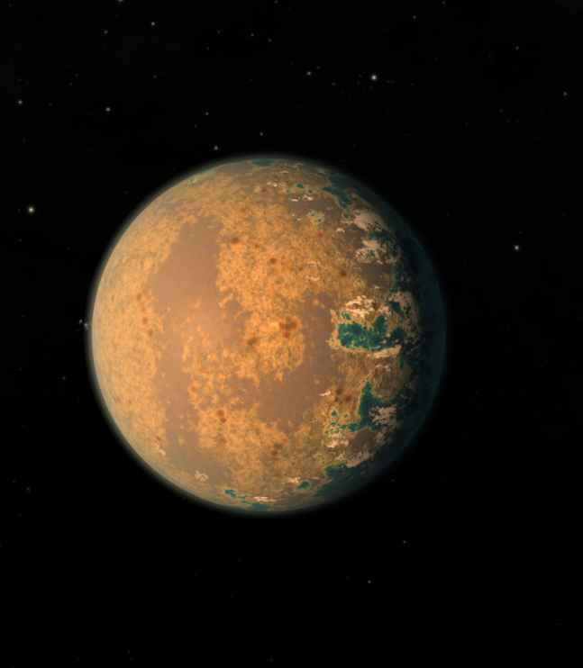
esopianeti
1) Che cosa è un esopianeta?
2) Come vengono scoperti?
3) Che tipi di esopianeti ci sono?
4) Quali potrebbero ospitare vita?
TRAPPIST-1 d

Slide 5
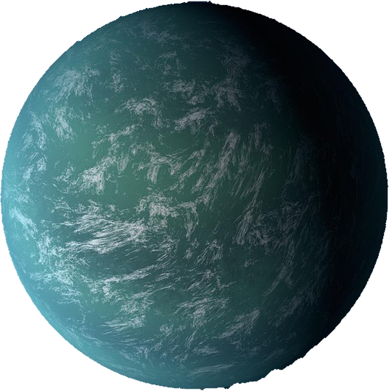
Per approfondire (1/4)
Pianeta al di fuori del nostro Sistema Solare
Attorno a cosa orbitano?
Come vengono cercati?
Metodi di scoperta
Transiti
Velocità radiali
Astrometria
Lente gravitazionale

Slide 6
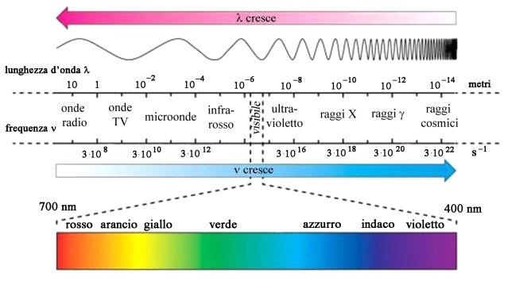

Velocità radiali – effetto doppler
Frequenza (percepita dall’osservatore) d’onda
Effetto Doppler

Slide 7
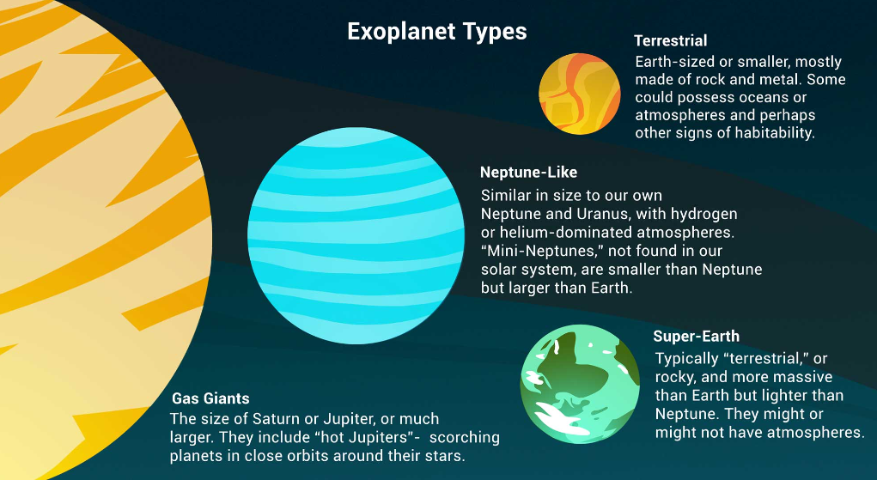

Slide 8
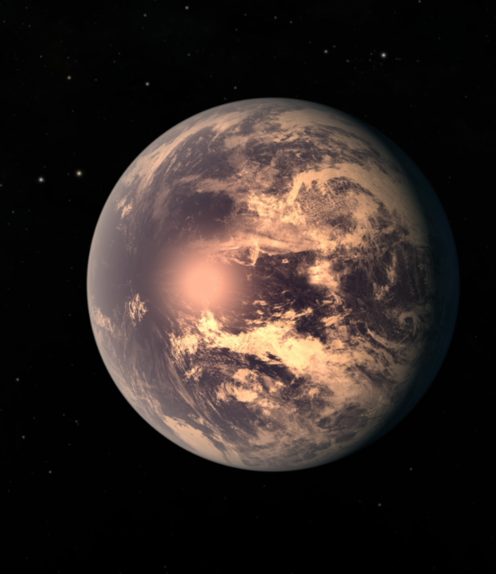
I Dati
Dove cercare i dati?
Quali dati usare?
TRAPPIST-1 e

Slide 9
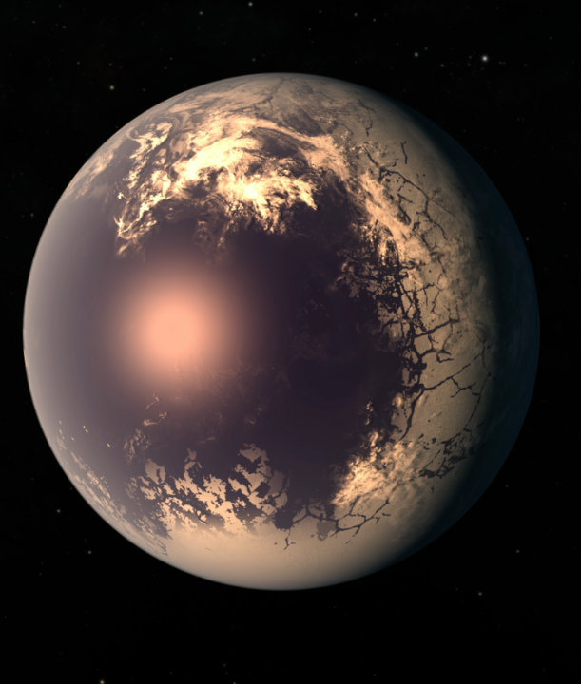
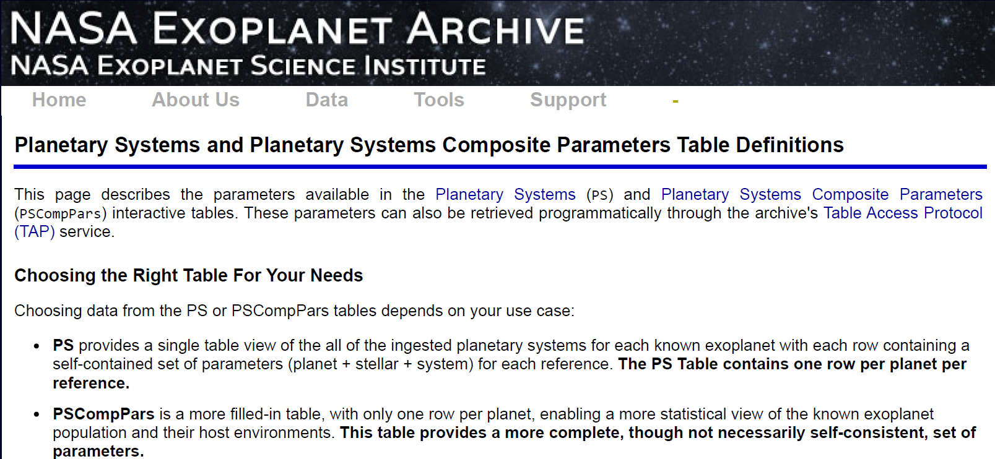
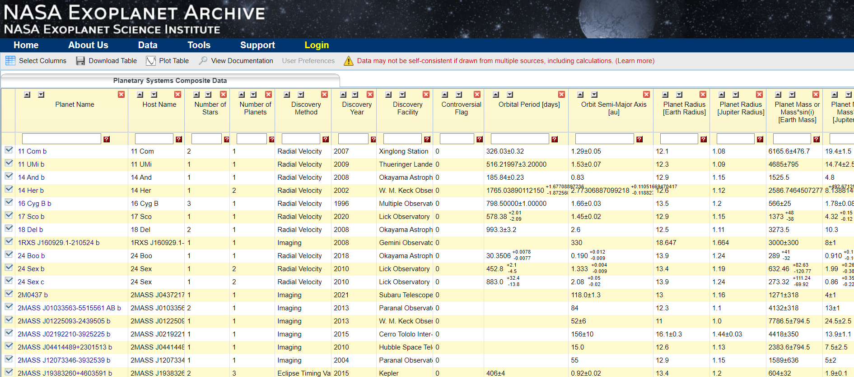
Il dataset
TRAPPIST-1 e
TRAPPIST-1 f

Slide 10
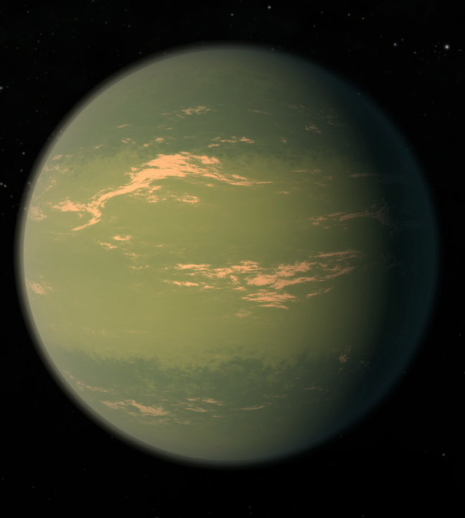
GOOGLE DRIVE/GITHUB
https://www.google.com/intl/it_it/drive/
https://github.com/
TRAPPIST-1 g

Slide 11
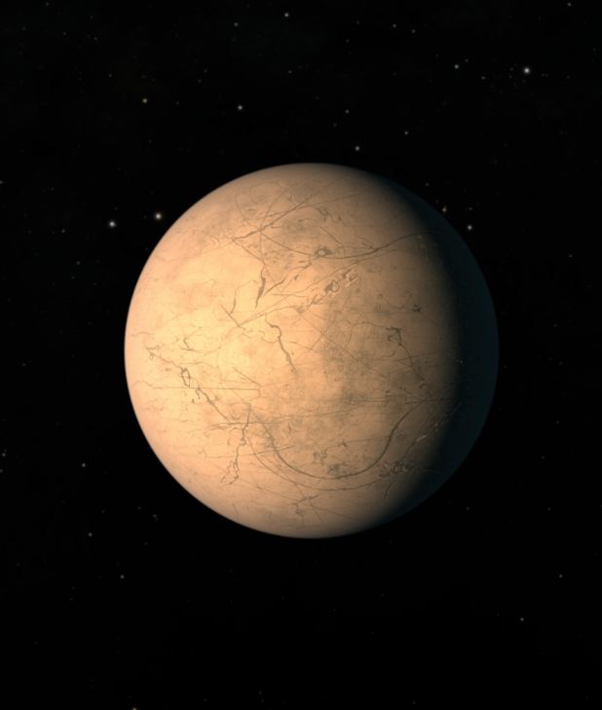
ALLA PROSSIMA!
TRAPPIST-1 h

Slide 12

References
https://exoplanetarchive.ipac.caltech.edu/
https://it.wikipedia.org/wiki/TRAPPIST-1

